Slide 2
Муниципальное казенное дошкольное образовательное учреждение «Детский сад №12 «Чебурашка»

Slide 3
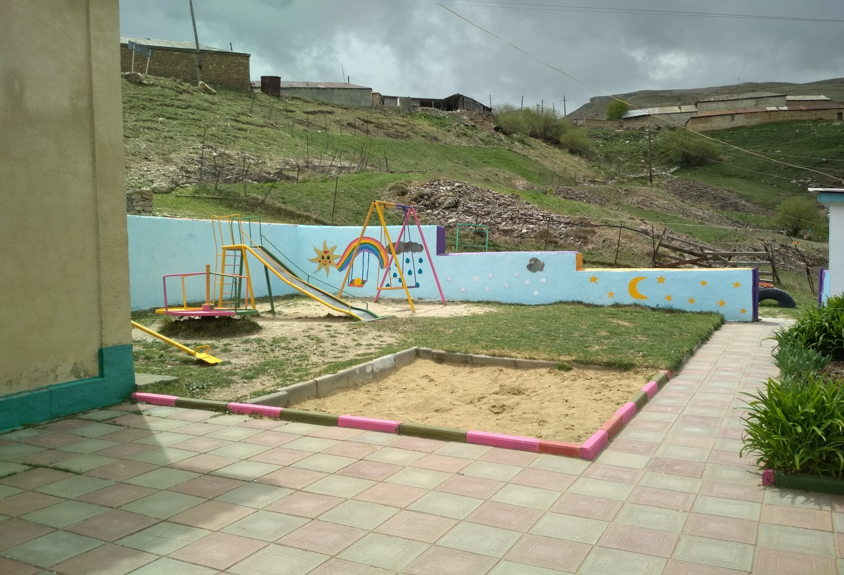
Игровая площадка

Slide 4
Раздевалка

Slide 5
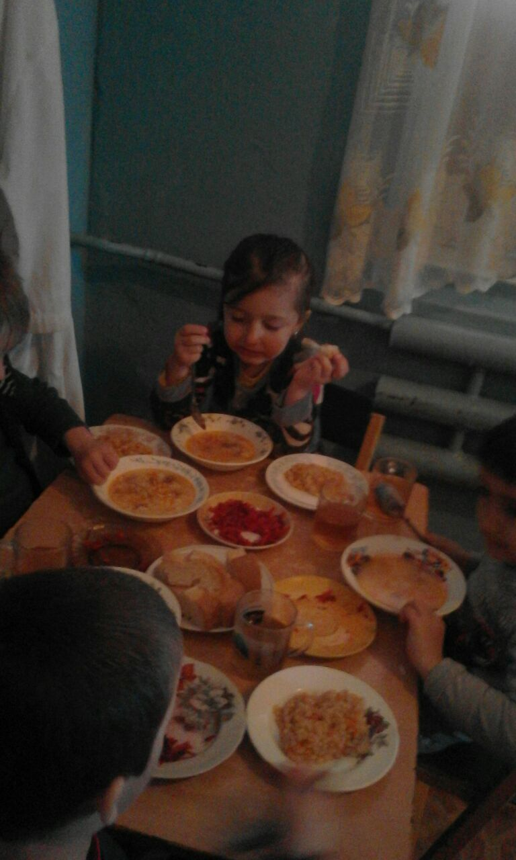
Столовая

Slide 6
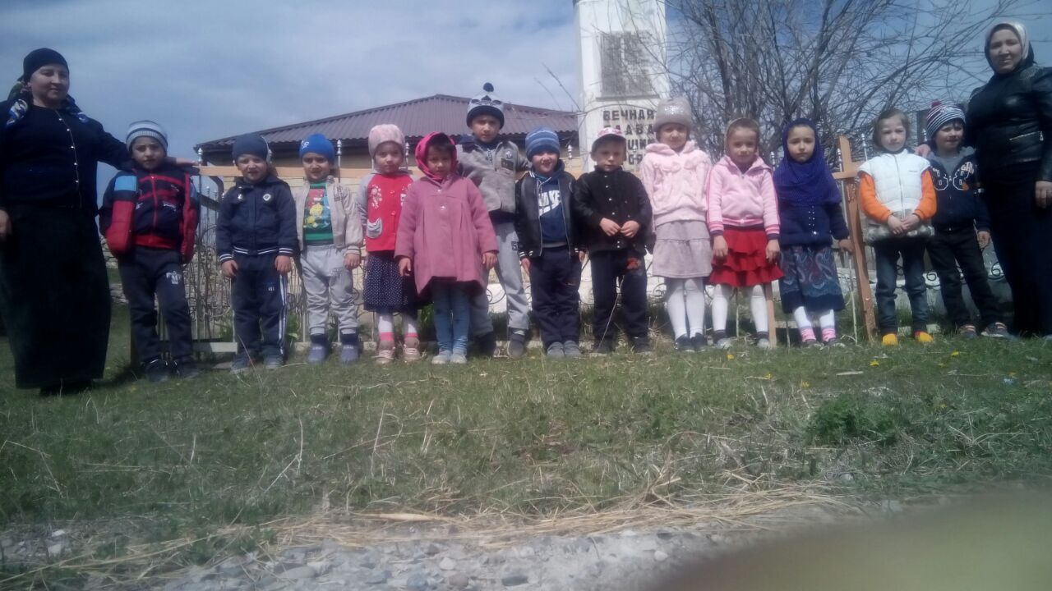
Детский сад №12 «Чебурашка» с. Цатаних распахнул свои двери в августе 2005 года. На протяжении 12 лет в его стенах звучит детский смех . Детский сад рассчитан на 36 мест , функционируют 2 группы. На сегодняшний день детский сад посещает 40 детей , воспитанием и образованием которых занимаются 7 педагогов.

Slide 7
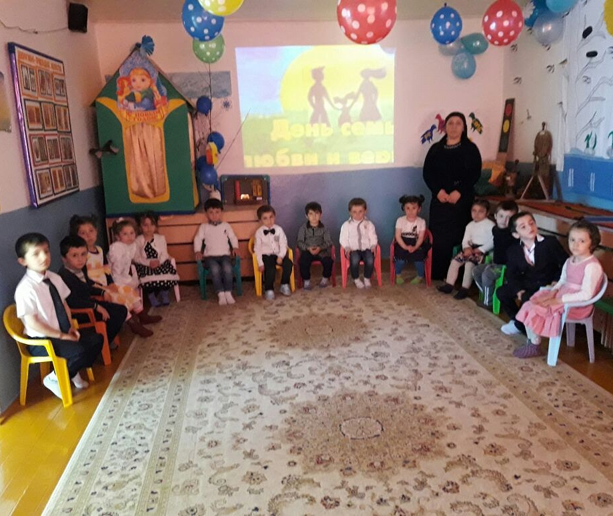
Детский сад создает атмосферу, которая помогает ребенку научиться строить отношения с другими детьми, самостоятельно решать конфликты со сверстниками, планировать, чем и как заниматься , принимать решения ,выражать чувства и эмоции, высказывать свои идеи, слушать и понимать чужие.

Slide 8
Первая заведующая детским садом Гусейнова Марьям Мухумаевна, руководит в ДОУ с 2005 года по настоящее время.

Slide 9
Все мы дружные мультяшки, как и Гена с Чебурашкой Место в теремке найдется, всем кто весел и смеется Дружат в нашем теремочке пап и мам сынки и дочки Нет милее тех мордашек, что у маленьких мультяшек

Slide 10
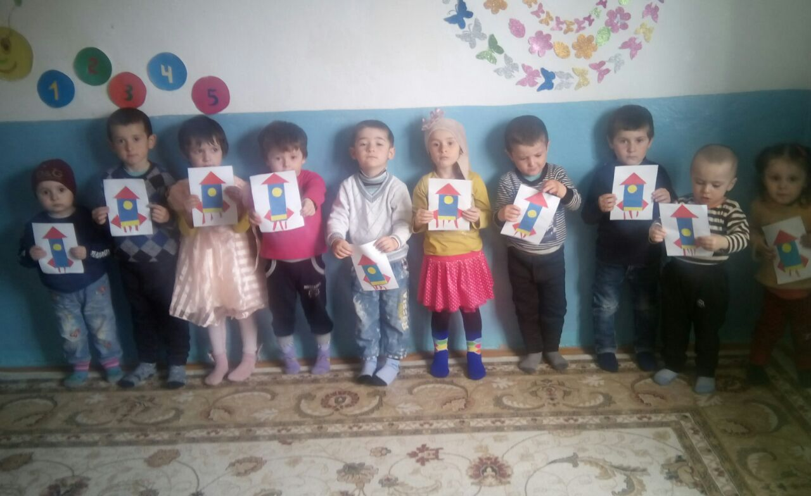
Мы помчимся на ракете И увидим все на свете.

Slide 11
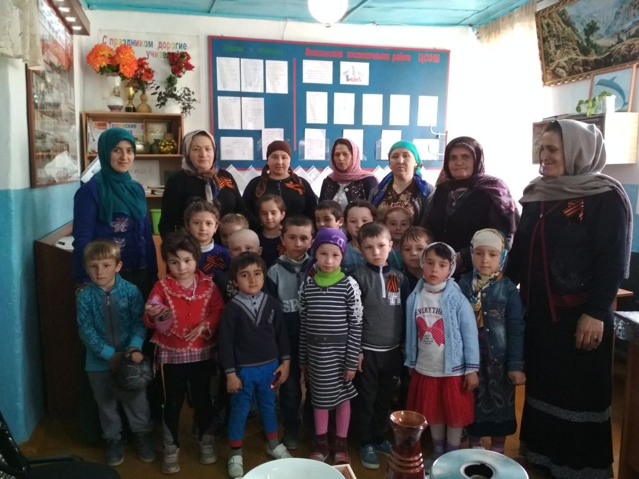
Воспитанники в школе

Slide 12
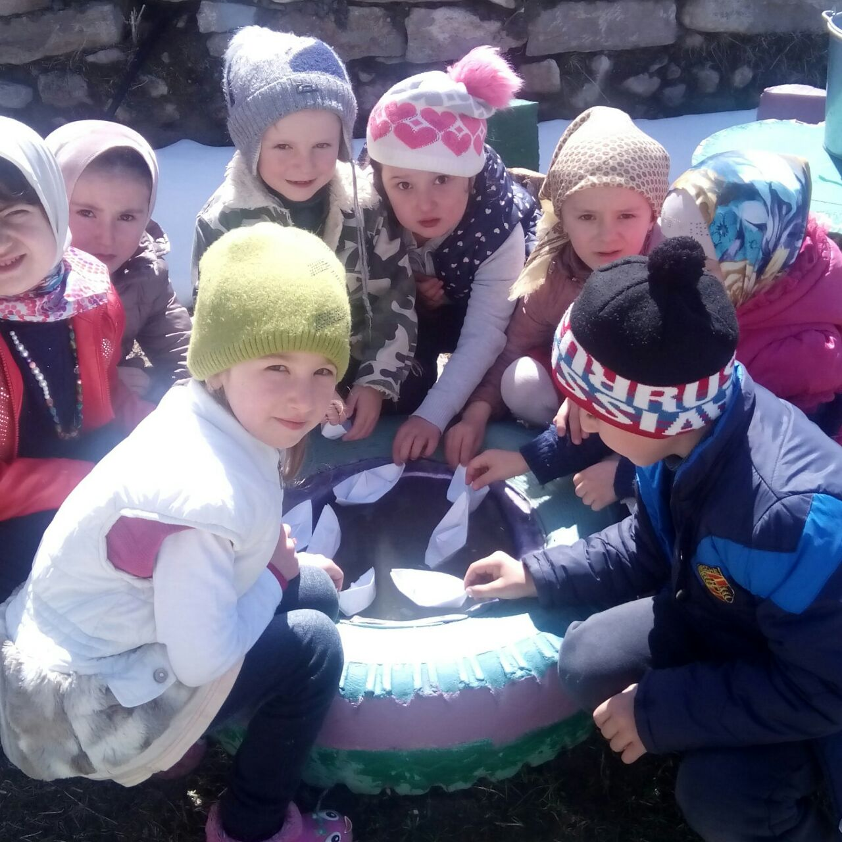
Праздник спортивный гордо вступает в свои права Солнцем улыбки доброй Встречает его детвора

Slide 13
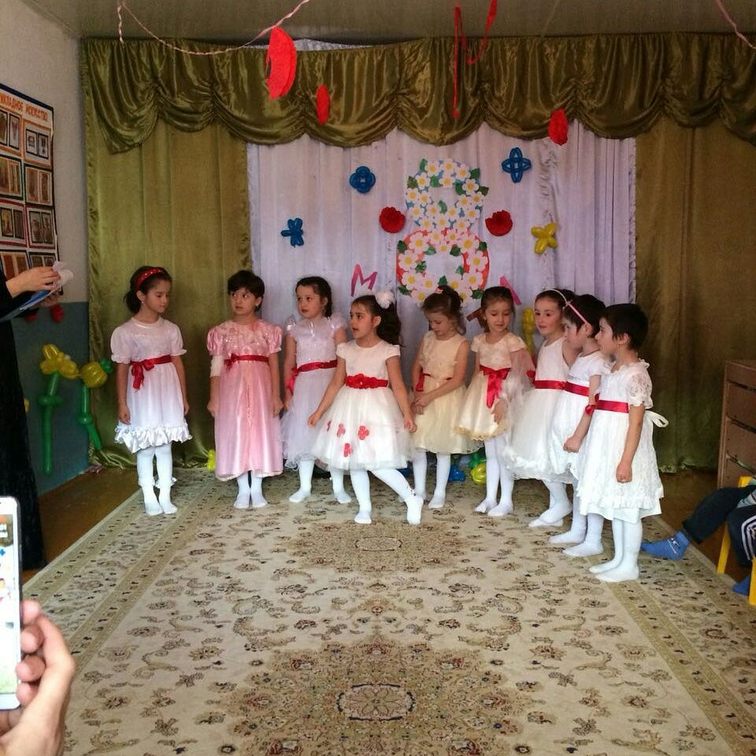
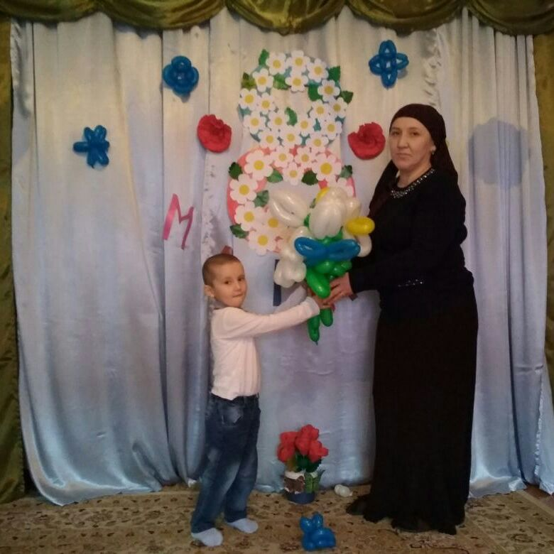
Мамин день!

Slide 14
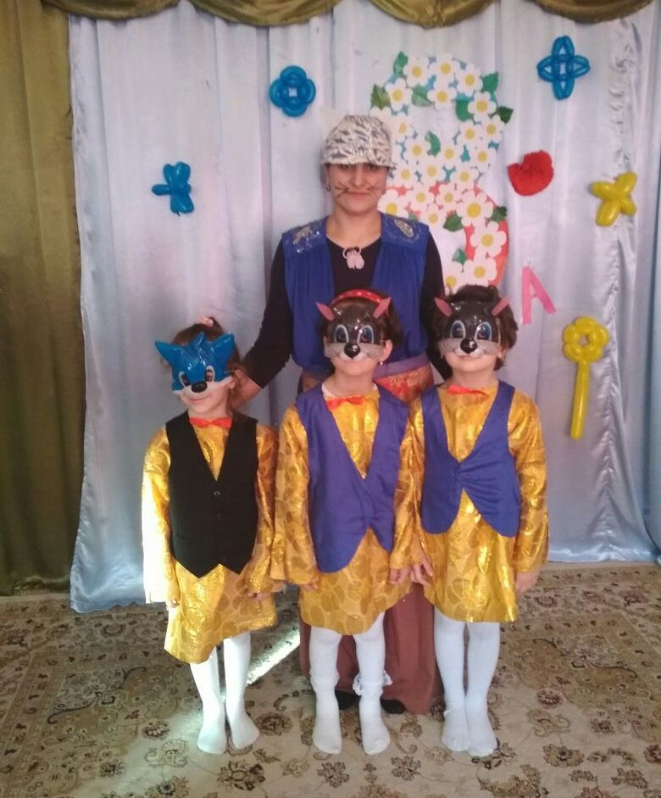
Мы сегодня не ребята, А веселые зверята.

Slide 15
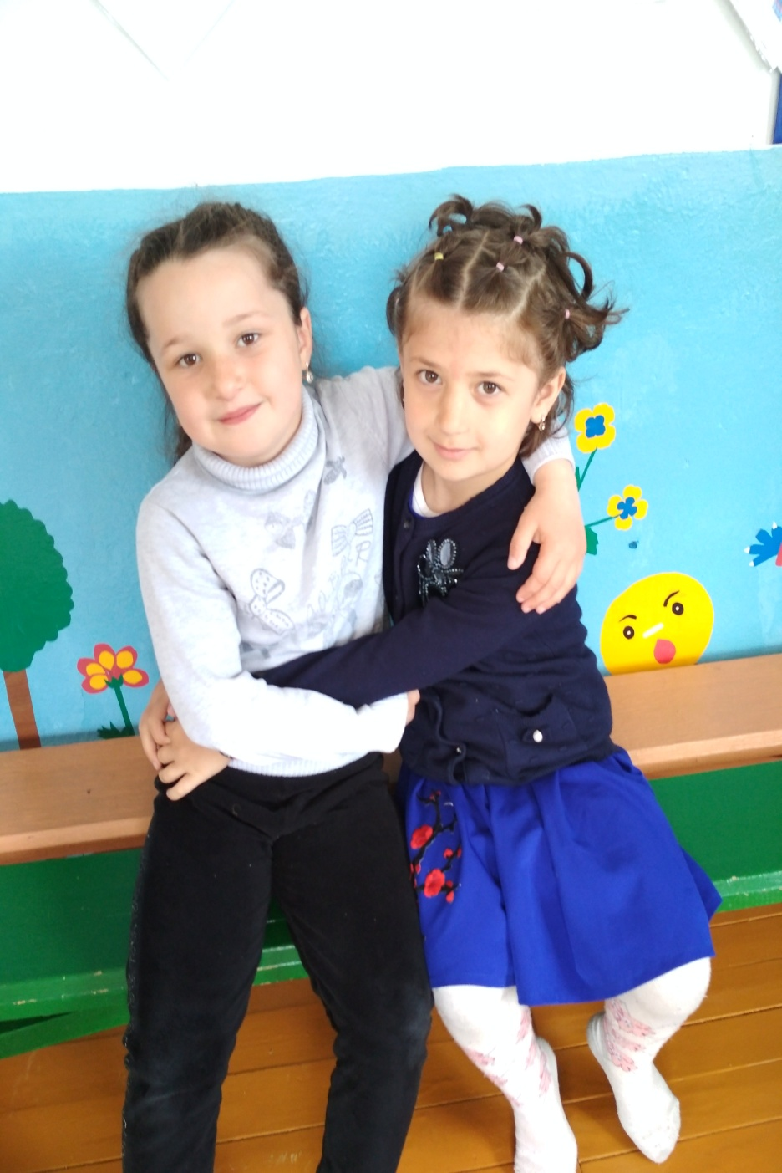
Мы с подружкой Марьямкой Ходим вместе в детский сад. Это вам не то, что дома! Это школа малышат! Здесь мы делаем зарядку, Ложкой правильно едим, Приучаемся к порядку! Детский сад необходим! Учим мы стихи и песни В нашей группе дошколят! Места нет для нас чудесней!
Чем любимый детский сад!

Slide 16
Спасибо за внимание!

